Slide 1
Euroopa Liit II

Slide 2
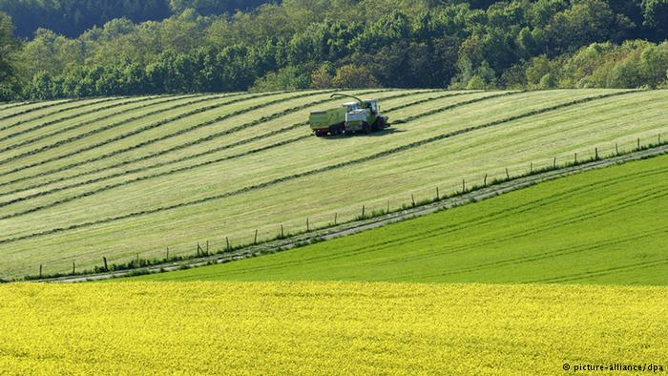
Euroopa Liidu eelarve
EL’il ei tohi olla võlgasid
Eelarveplaan – 7 aastat
Liikmesriikide maksud – vastavalt majanduse tugevusele
Põllumajandustoetused
Toetused mahajääjatele

Slide 3
Euroopa Liidu strateegia - 2020
Tööhõive – 75% 20-64 aastastest omavad töökohta (Eestis 2013 seisuga 73,3%)
Teadus – 3% SKTst teaduse rahastamiseks (Eestis 2,18%)
Taaskasutatava energia osakaal – 20% (Eestis 25,8)
Haridus – koolist väljakukkujaid vähem kui 10% ning 40% 30-34 aastastest on kõrgharidus (Eestis 43,7%)
Vaesus – 20 miljonit vähem vaesuse käes kannatavat inimest

Slide 4
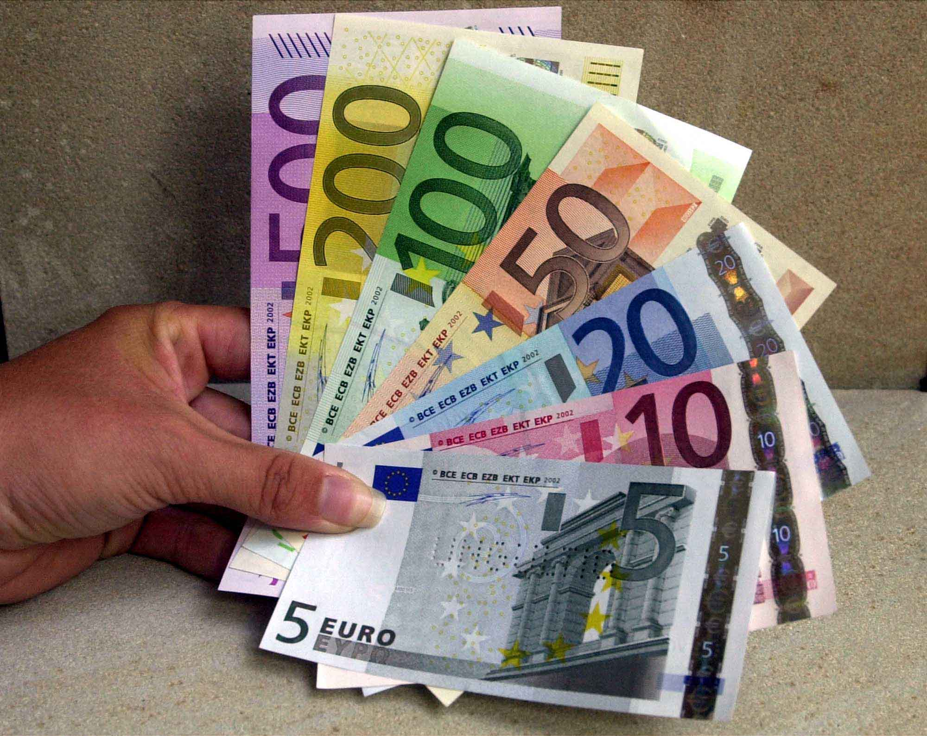
Euro
Mugavus - valuutavahetus ja kursi kõikumise vältimine
Püsivad ja stabiilsed hinnad
Sujuvam koostöö liikmesriikide vahel

Slide 5
Euro II
Euroopa Keskpank – euro valvur ehk koostöö liikmesriikidega
Euro vahetuskursi määramine, kontroll teatud osa liikmesriikide reservide üle, euro esindamine
Lähenemiskriteeriumid:
Kindel inflatsioonimäär
Kindel riigi laenukoormus
Kindel eelarve puudujääk
Kindel vahetuskurss
Kreeka majanduskriis

Slide 6
4 vabadust
Kaupade vaba liikumine – liikmesriikide vaheliste kaubandustõkete ning tollide ja piirangute keeld
Teenuste vaba liikumine – õigus asutada ettevõtteid, FIEde võimalused, takistavate seaduste karistamine
Kapitali vaba liikumine – rahaülekanded (teenustasud), kinnisvara, investeeringud
Isikute vaba liikumine – töö- ja elamisvõimalused EU liikmesriikides, liikmesriikide võõrtööliste võrdne kohtlemine

Slide 7
Siseturg
Vastuseis odavale konkurentsile
Soodsamad hinnad – tooted, telefonikõned, lennupiletid
Kontroll – monopolid, kartellid
Kõrged tollimaksud välispiiridel

Slide 8
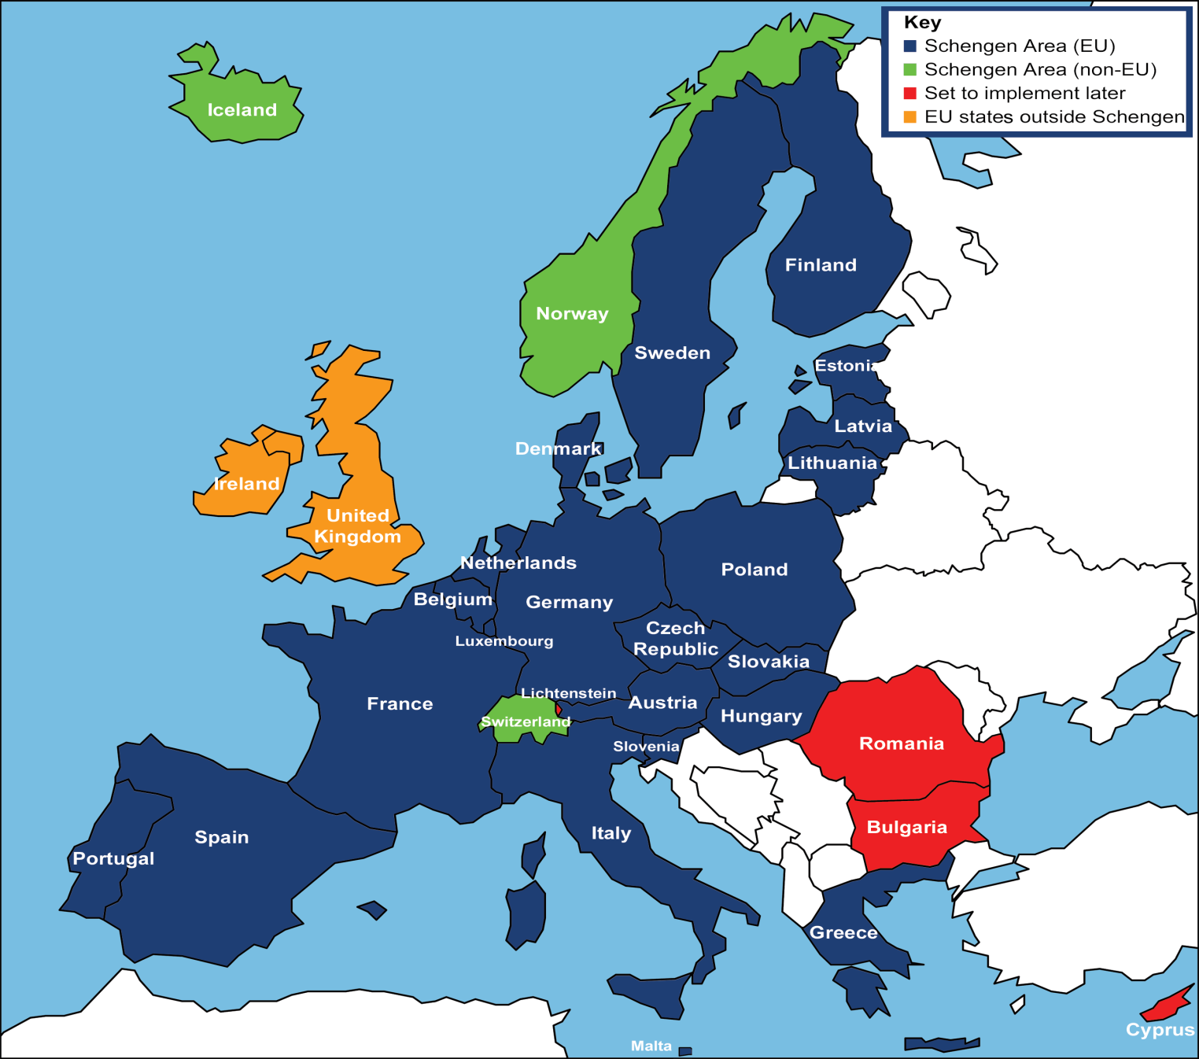
Schengeni viisaruum

Slide 9
Euroopa liidu põhiõiguste harta
„Euroopa Liit teadvustab oma vaimset ja moraalset pärandit ning rajaneb inimväärikuse, vabaduse, võrdsuse ja solidaarsuse jagamatutel ja universaalsetel põhiväärtustel; liidu aluseks on demokraatia ning õigusriigi põhimõte. Liidu kodakondsuse kehtestamise ning vabadusel, turvalisusel ja õigusel rajaneva ala loomisega seab liit üksikisiku oma tegevuse keskmesse.“ – EL põhiõiguste harta preambul
Väärikus, vabadused, võrdsus, kodanike õigused
Keelatud: piinamine, surmanuhtlus, kloonimine Heakskiidetud: sõnavabadus, võrdõiguslikkus, võrdsus seaduse ees

